Slide 1

LE GAMIN AU VELO- Introduction
Dr. Claire Moran
Queen’s University, Belfast

Slide 2
Pour briser la glace...
Les films comiques/ historiques/ indépendants /d’action/ thriller/ à suspense/
J’ai vu...
Je n’ai jamais vu...
Je voudrais voir...
Je connais...
Je ne connais pas...
1. Aimes-tu les films?
2. As-tu déjà vu un film français ou international?
3. Est-ce que tu connais des acteurs ou vedettes francophones?

Slide 3

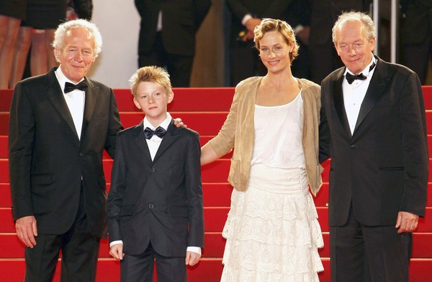
LE FILM
Le Gamin au vélo est un film des frères Dardenne sorti en 2011 et qui était sélectionné au Festival de Cannes où il a gagné le Grand Prix.

Slide 4
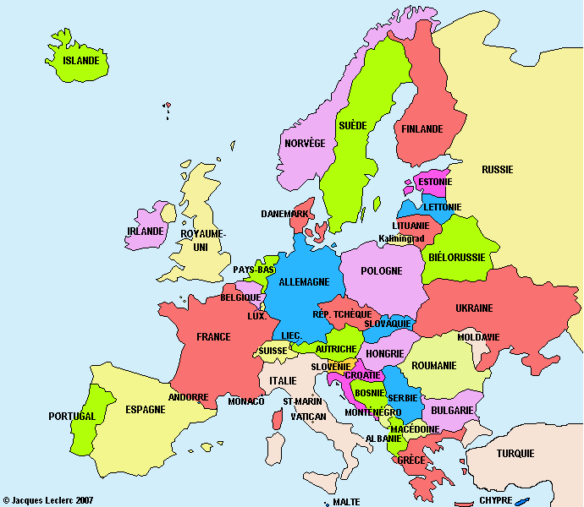
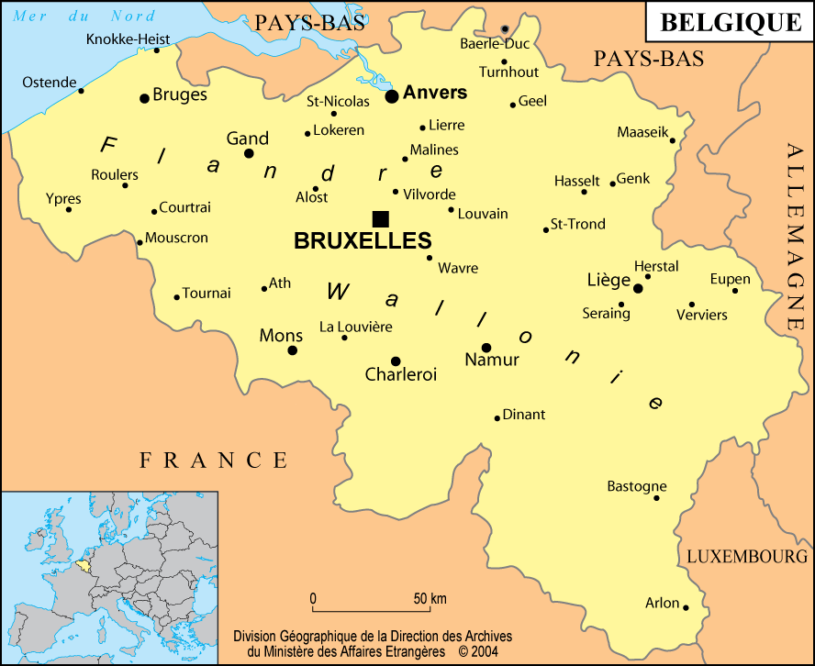
UN FILM BELGE
Le film est belge et était tourné à Liège en Belgique.

Slide 5
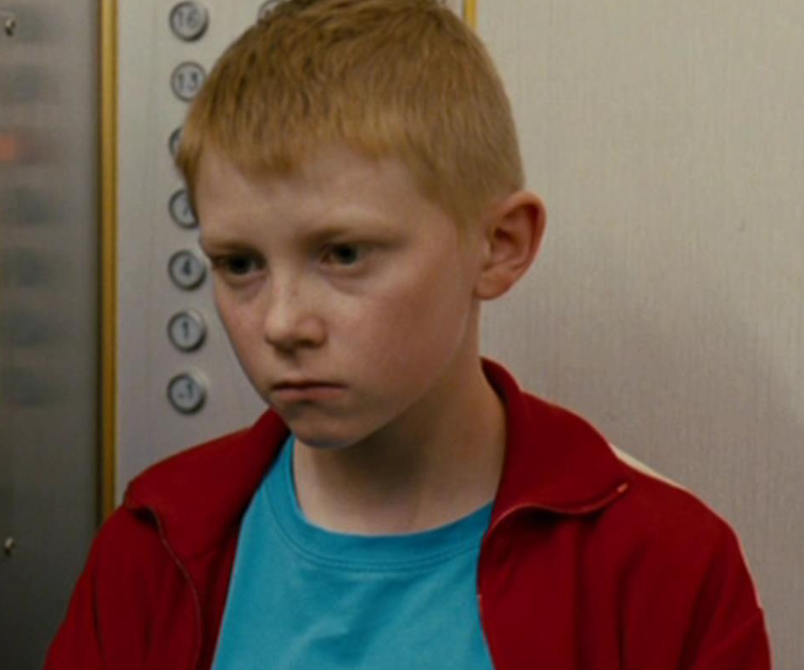
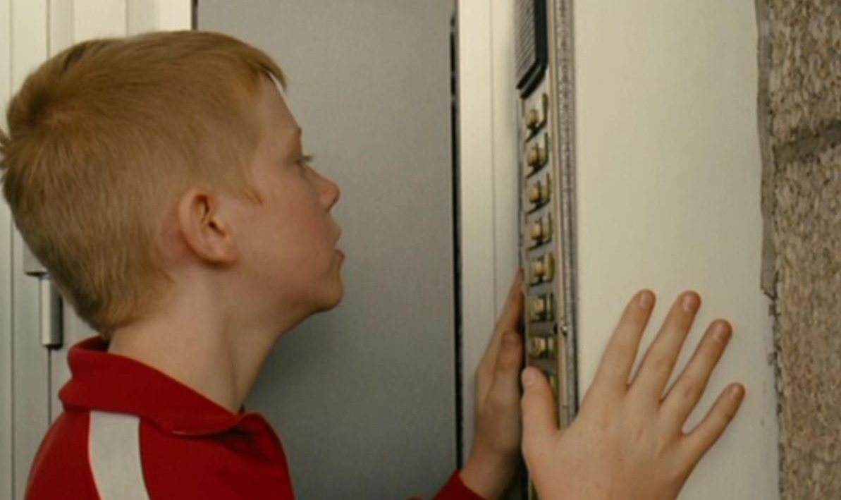
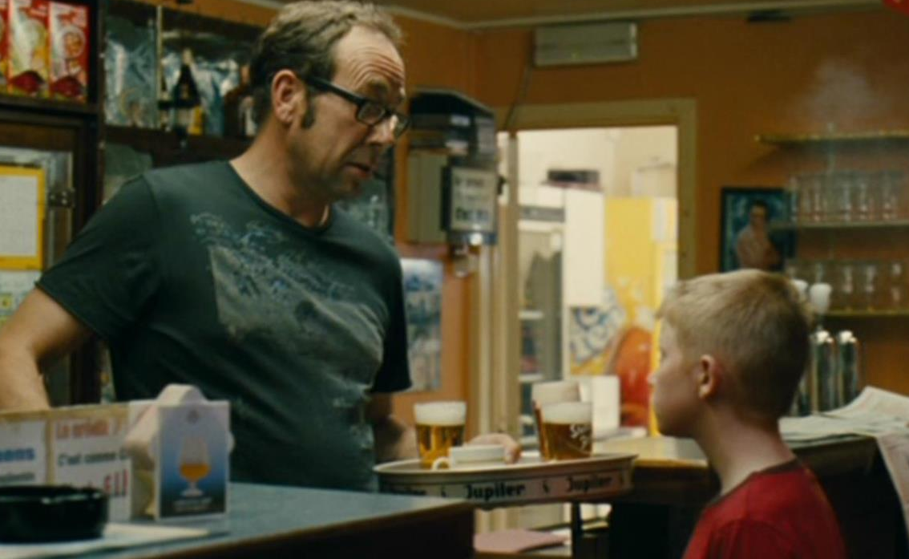
L’INTRIGUE…
CYRIL / PERE
Cyril, un enfant de douze ans qui habite dans un centre pour jeunes.
Cyril ne trouve pas son père mais il refuse d'admettre que son père a déménagé.
Il tente désespérément de retrouver son père.

Slide 6
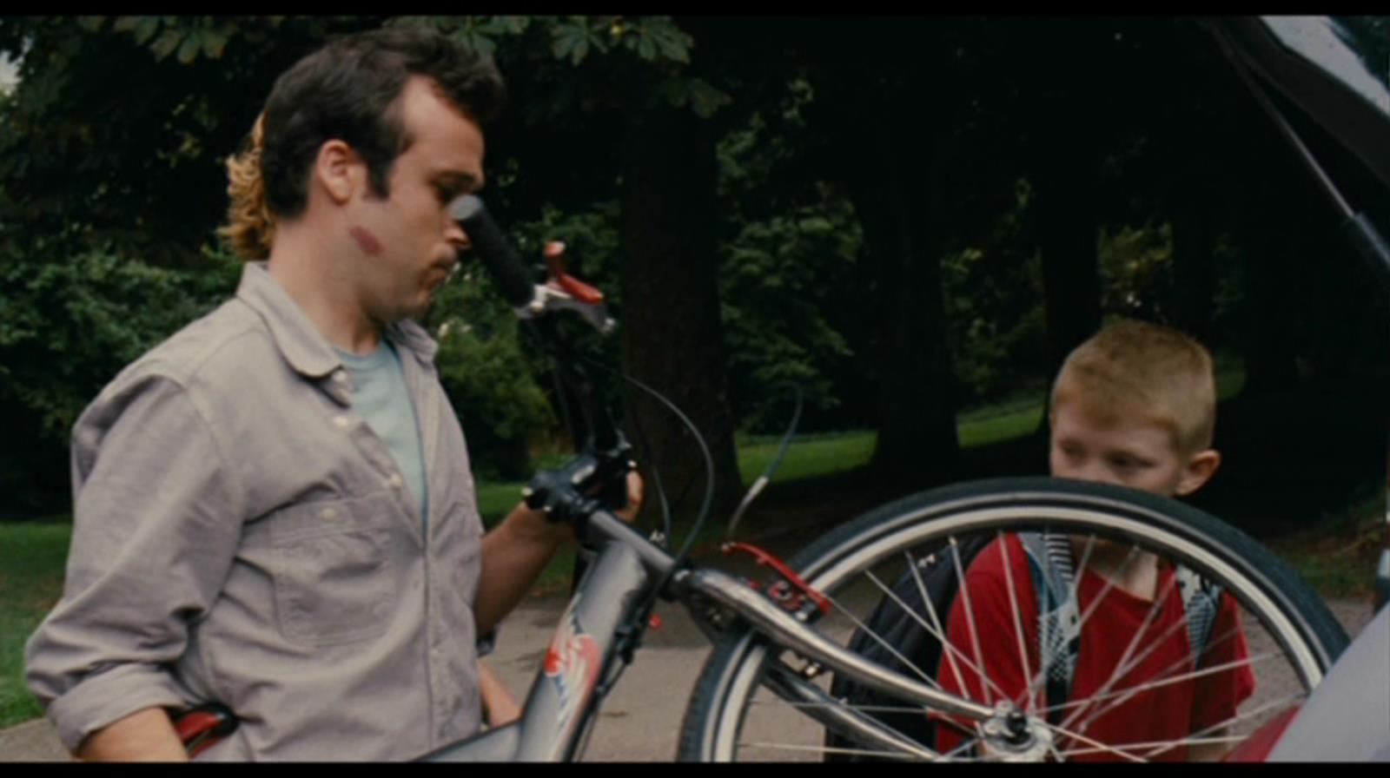
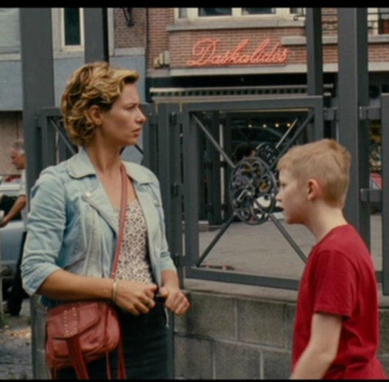
SAMANTHA / LE VELO
Cyril rencontre une coiffeuse, Samantha, qui va s'attacher à lui et qui l’aide.
Cyril adore le vélo et en fait ce vélo noir l’accompagne tout le long du film.
Il représente bien plus qu'un vélo, mais quoi exactement?

Slide 7
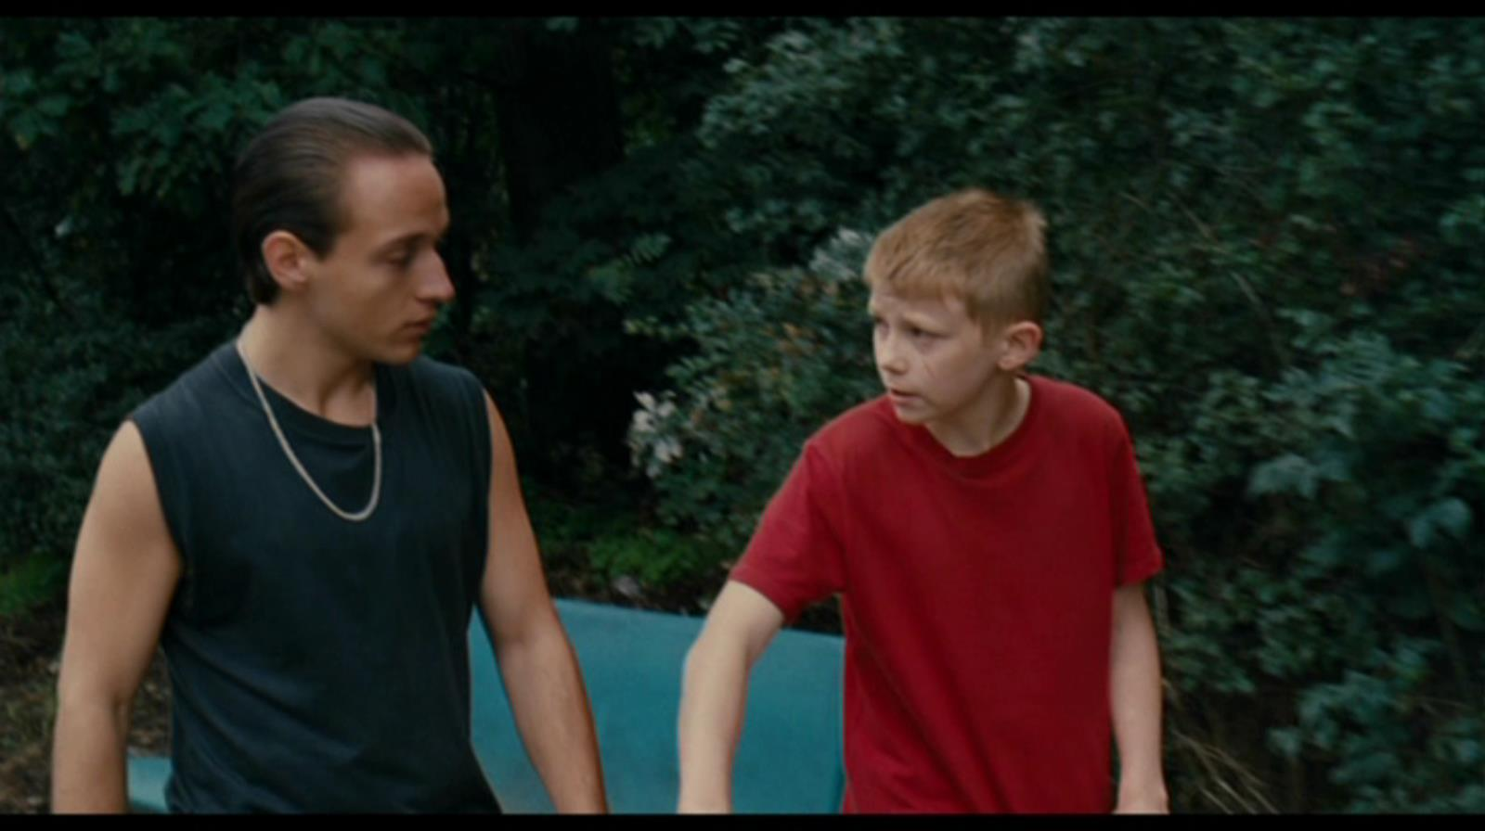
WES
Un trafiquant de drogue local, Wes, essaie d'impliquer Cyril dans ses crimes.
Cyril hésitera entre Samantha et Wes…

Slide 8
LES THEMES
L’ abandonnement de l’enfance et l’entrée dans le monde adulte
La relation: père-fils
Un conte de fées- la bonne fée représentée par la coiffeuse Samantha/ la relation: mère-adoptive-fils
Un conte de fées- les gangs: la méchante sorcière qui trouve son expression dans la personne de Wes
La délinquance, les drogues, les malfaiteurs, les criminels, les gangs
L’innocence contre la corruption
L’équilibre contre le déséquilibre
Le foyer, la maison d’accueil, l’amour

Slide 9
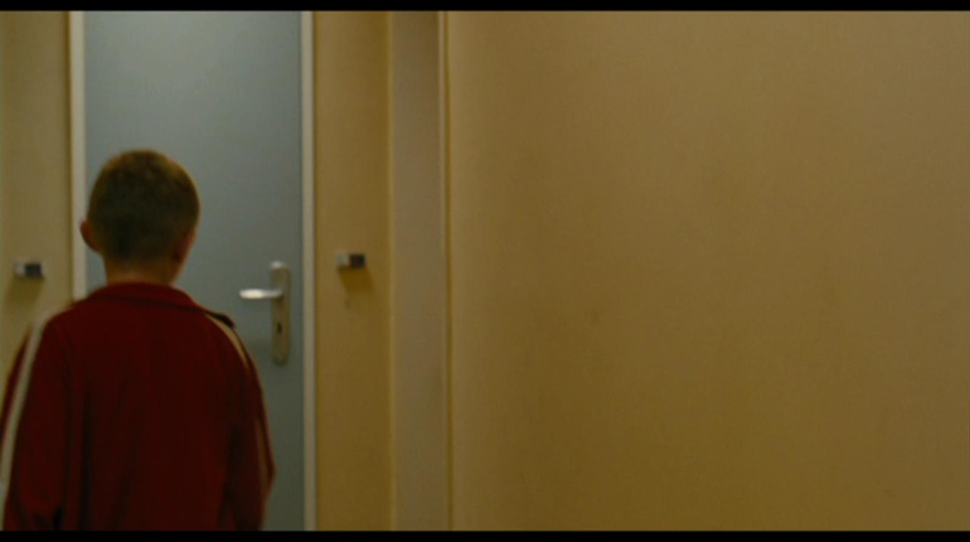
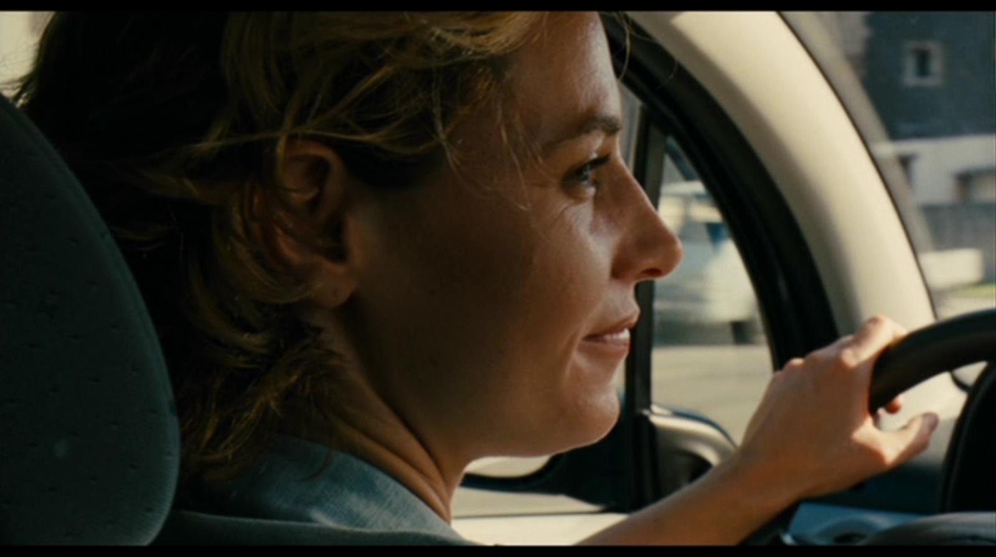
LE STYLE DU FILM
Un style concret simple sans prétension
Caméra à l'épaule au plus près les visages et les corps en mouvement
Longs plans, moments sans rien, absence de musique, silences
Choix d'acteurs non professionnels ou pas très connus

Slide 10
Réfléchissez à ces questions pendant le film:
Le caractère des personnages principaux: Cyril, Samantha, Le Père, Wes
L’apparence physique et le bien-être de Cyril
Le symbolisme du vélo noir
BON FILM!

